Slide 1
Дисциплина: «Разработка алгоритмов для реализации методов машинного обучения(лек)» гр:М094-6112-21-ауд:404 Кинтонова А.Ж.
Лекция 13.
Технологии обработки данных.

Slide 2
ПЛАН:
1. Технология обработки данных на Рandas.
2.Создание таблиц данных.
3.Обработка данных.

Slide 3
источники:
Курсы искуственного интеллекта | Онлайн-курс по разработке ИИ от GeekBrains в Казахстане
Машинное обучение Python. Data Science Machine Learning Tutorial - Python 3 | Data Science | Нейронные сети | AI - Искусственный Интеллект (ivan-shamaev.ru)
Делаем проект по машинному обучению на Python. Часть 1 / Хабр (habr.com)
Открытый курс машинного обучения. Тема 1. Первичный анализ данных с Pandas / Хабр (habr.com)
(460) Python для Machine Learning и Data Science || Для начинающих – YouTube
Mashinnoe_obuchenie_karmanny_spravochnik_Kratkoe_rukovodstvo_po_metodam_strukturirovannogo_mashinnogo_obuchenia_na_Python_2020.pdf (vsu.ru)

Slide 4
1. Технология обработки данных на Рandas.
При использовании библиотеки pandas для анализа маленьких наборов данных, размер которых не превышает 100 мегабайт, производительность редко становится проблемой. Но когда речь идёт об исследовании наборов данных, размеры которых могут достигать нескольких гигабайт, проблемы с производительностью могут приводить к значительному увеличению длительности анализа данных и даже могут становиться причиной невозможности проведения анализа из-за нехватки памяти.

Slide 5
Модуль pandas
pandas — программная библиотека на языке Python для обработки и анализа данных. Работа pandas с данными строится поверх библиотеки NumPy, являющейся инструментом более низкого уровня. Предоставляет специальные структуры данных и операции для манипулирования числовыми таблицами и временны́ми рядами. Название библиотеки происходит от эконометрического термина «панельные данные», используемого для описания многомерных структурированных наборов информации.

Slide 6
Установка
Для того, чтобы установить модуль numpy, необходимо открыть консоль
Win + R → cmd → Enter
Далее, в консоли необходимо прописать pip install pandas
Установка завершена

Slide 7
Далее открываем снова jupyter notebook (Инструкция в файле Jupyter Notebook.pdf)
В первой строке прописываем import numpy as np
Import – подключение модуля
pandas – модуль
As pd – используется для сокращенного пользования модулем

Slide 8
Pandas
Данные

Slide 9
Данные
Чтобы эффективно работать с pandas, необходимо освоить самую главную структуру данных DataFrame. Без понимания что они из себя представляют, невозможно в дальнейшем проводить качественный анализ.
Объект DataFrame лучше всего представлять себе в виде обычной таблицы и это правильно, ведь DataFrame является табличной структурой данных. В любой таблице всегда присутствуют строки и столбцы.

Slide 10
2.Создание таблиц данных
Мы будем использовать готовые данные, которые есть на сайте https://www.kaggle.com/
Данные, как правило лежат в формате .csv, и что бы добавить их в программу, необходимо воспользоваться следующим методом:

Slide 11
Создание таблиц данных
Как видно на данном скрине – здесь есть очень много данных (строк и столбцов)
Все эти данные и представляют собой таблицу.

Slide 12
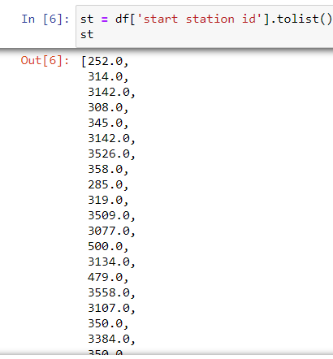
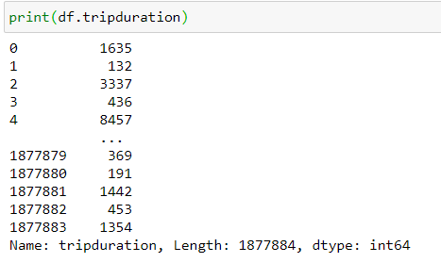
Отдельные столбцы данных
При анализе данных, нам, как правило необходимо вытаскивать значения отдельных таблиц.
1 способ: обращение к самому столбцу данных
2 способ: превращать данные в список:

Slide 13
3.Обработка данных.
Задачи предварительной обработки данных:
Очистка данных: заполнение отсутствующих значений, обнаружение и удаление шума данных и выбросов.
Преобразование данных: нормализация данных для уменьшения размеров и шума.
Уменьшение данных: образцы записей данных или атрибутов для упрощения обработки данных.
Дискретизация данных. Преобразуйте непрерывные атрибуты в атрибуты категорий, чтобы упростить их использование с определенными методами машинного обучения.
Очистка текста — удаление внедренных символов, которые могут нарушать выравнивание данных, например внедренных символов табуляции в файле с разделителем-табуляцией, внедренных новых линий, которые могут, например, разбивать записи.

Slide 14
3.Обработка данных.
Как обрабатывать пропущенные значения
При работе с пропущенными значениями лучше сначала определить причину их появления в данных, что поможет решить проблему. Вот какие бывает методы обработки пропущенных значений:
Удаление: удаление записей с пропущенными значениями.
Фиктивная подстановка — замена пропущенных значений фиктивными, например подстановка значения unknown (неизвестно) вместо категориальных или значения 0 вместо чисел.
Подстановка среднего значения: пропущенные числовые данные можно заменить средним значением.
Подстановка часто используемого элемента: пропущенные категориальные значения можно заменить наиболее часто используемым элементом.
Подстановка по регрессии: использование регрессионного метода для замены пропущенных значений регрессионными.

Slide 15
Источники:
Интеллектуальный анализ данных: концепции и методы. Издание третье, Morgan Kaufmann Publishers, 2011. Цзявей Хань (Jiawei Han), Мишлин Кэмбер (Micheline Kamber) и Цзянь Пей (Jian Pei).
Обзор машинного обучения Azure. Azure Machine Learning – YouTube
Что такое процесс обработки и анализа данных группы? - Azure Architecture Center | Microsoft Docs
Azure Machine Learning Services - Webinar - YouTube

